Slide 1
Kamera
Teknik Kamera Elektronik
Arie Nugraha, M.Si

Slide 2
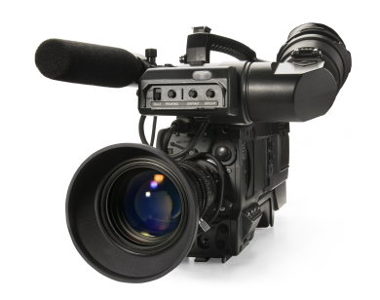
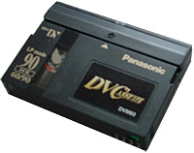
Sebuah alat yang berfungsi untuk merekam video atau gambar.
Menggunakan medium penyimpanan seperti kaset, film, atau memory card

Slide 3
Seiring dengan perkembangan teknologi, kamera video yang dulunya menggunakan medium penyimpanan berupa film analog, kini dengan teknologi digital medium penyimpanannya bisa menggunakan memory card atau hard disk internal

Slide 4
Perkembangan teknologi juga memengaruhi fitur-fitur yang terdapat dalam teknologi kamera video, antara lain hasil gambar yang lebih baik, hingga desainnya yang menjadi lebih sederhana.

Slide 5
Enam kontrol dasar kamera video: 1. Exposure: * Aperture * Shutter Speed * (ND Filter) * (Gain) 2. Filter Colour 3. White Balance 4. Zoom 5. Focus 6. Audio Levels

